Slide 1

datum skola namn
Rädda Barnen
Notes:
Vad betyder kärlek för er? Tycker ni att kärleken är fri?

Slide 2
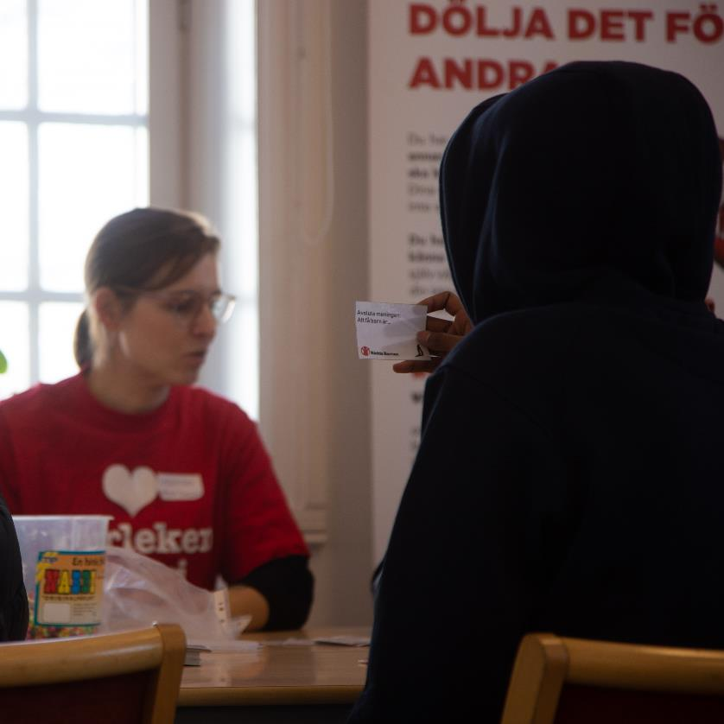
VARFÖR ÄR VI HÄR?
Ni ska känna till era rättigheter och veta vart ni kan vända er om era rättigheter kränks
Ni ska känna till våra verksamheter, veta var stödet finns, och känna förtroende för oss
Notes:
Ja, varför är vi här? Den här veckan kommer fokus vara på dina rättigheter, särskilt gällande kärlek – att man får tycka om och bli ihop med vem man vill, att alla har rätt till ett eget privatliv, och att ingen får göra dig illa varken fysiskt eller psykiskt.
Att inte få välja utbildning, vänner eller vem man ska vara ihop med går emot ens fri- och rättigheter. Alla har rätt att själva välja sitt eget liv. Tillsammans med vår samverkansgrupp finns vi på skolan för att det är viktigt att ni har kunskap om era rättigheter och vart ni kan vända er för stöd och hjälp om era rättigheter kränks, elle rom ni kanske har en kompis som behöver hjälp.
TRYCK x 2 och läs
Denna veckan kommer vi att vara på skolan för att prata med er om era rättigheter, om att få älska vem man vill, rätten att få leva sitt liv på sina egna villkor och ta beslut i frågor som är avgörande i ditt liv.

Slide 3
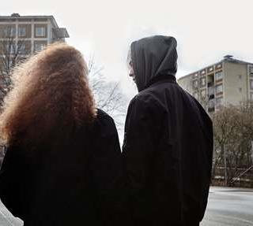
KÄRLEKEN ÄR FRI?
Är kärleken fri för dig?
Får du vara kär i och tillsammans
med vem du vill?
Notes:
Vad menar vi med Kärleken är fri?
Ingen annan kan bestämma vem du ska älska eller hur du ska leva ditt liv. Dina rättigheter handlar om dina behov, inte om familjens eller släktens. Inte om vad kompisarna tycker, vad samhället verkar tycka eller din partners behov. Du har rätt att själv välja vem du ska älska och vem du ska ha sex med – oavsett kön! Du har rätt att inte bli kränkt och att tycka, tänka, se ut och känna som du själv vill. Alltid med respekt och utan att kränka någon annan.
Kom och prata med oss om dessa frågor sätter igång tankar hos dig.

Slide 4

Vi som finns på skolan under veckan
RFSU
Rädda Barnen
Elevhälsan
RFSL
Tjej och transjour
Brottsofferjouren
Ungdomsjouren
Notes:
Lägg in era organisationers namn, gärna om en representant från varje aktör kan delta i aulapresentationen
Passa på att ställa frågor, vi vill prata med er!

Slide 5

Bra-att-ha-kort delas ut
Kontaktuppgifter – hit kan du vända dig
Oro för en kompis – det går också bra att prata om hur man kan stötta en kompis som verkar behöva stöd
Ingen ska behöva vara ensam i sin utsatthet, varken du eller din kompis
Notes:
Delas ut vid klassrumsbesöken
Olika stödvägar, både lokalt och chattar, telefonnummer och hemsidor. Om du har varit med om något svårt, om du bär på något – det finns hjälp att få. Kanske börja med en anonym kontakt för att våga ta kontakt med UMO, skolkurator eller ringa till socialtjänsten?
Oroar du dig för en kompis? Då kan du också söka hjälp för att få råd och stöd i hur du ska stötta din vän
Ibland kanske det är någon i din närhet som du oroar dig för, och inte vet hur du ska hjälpa. Då kan det också vara skönt att prata med någon, dels för att du ska få tips och stöd i hur du kan hjälpa din vän men också för att det kan kännas jättejobbigt att oroa sig för någon annan och du kan därför själv behöva stöd.
Ingen ska behöva vara ensam i sin utsatthet, vare sig det är du själv eller någon i din närhet som är utsatt
Alla vi som möter barn och ungdomar i arbetet har något som heter anmälningsplikt, alltså skyldighet att informera socialtjänsten om vi misstänker att ett barn eller ungdom far illa. Får vi denna oro behöver vi göra en så kallad orosanmälan till socialtjänsten med syftet att du och din familj ska få den hjälp och det stöd som ni behöver. Men man kan också vända sig själv till socialtjänsten i sin kommun.
Ge inte upp!
Vi är många vuxna som jobbar/engagerar oss för att finnas för er. Får du inte hjälp första gången, försök igen. Ge inte upp!

Slide 6
DU HAR RÄTTIGHETER!
Du har rätt till dina egna tankar och känslor!
Alla människor är födda fria,
har lika värde och
samma rättigheter
(FN:s konvention om barnets rättigheter)
Du har rätt att inte utsättas för våld eller kontroll!
Du har rätt att få uppleva kärlek och att själv få bestämma
vem du vill leva med!
Notes:
Om Barnkonventionen
Barnkonventionen består av 54 artiklar som förklarar vad barn har för rättigheter. Bland annat att
- Du har rätt till dina egna tankar och känslor!
- Du har rätt att inte utsättas för våld eller kontroll!
- Du har rätt att få uppleva kärlek och att själv få bestämma
vem du vill leva med!
Från 1 januari detta året är Barnkonventionen Svensk lag och inte längre bara regler som Sverige bestämt sig för att följa. Vi tror och kämpar för att detta kommer bidra till att era rättigheter i Sverige blir ännu bättre!
kort film om Barnkonventionens historia:
https://www.youtube.com/watch?time_continue=90&v=7hBdHxjAw8I&feature=emb_logo

Slide 7
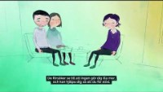
Notes:
Visa denna för högstadiet
https://www.youtube.com/watch?v=PLPYyGL-2dcom är ung i Sverige: Det är mitt liv - YouTube

Slide 8
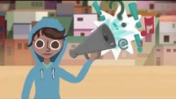
Vad är mänskliga rättigheter?
Notes:
Visa till gymnasiet
https://www.youtube.com/watch?v=8ZlA82nXYDo&t
Utöver Barnkonventionen så kommer vi dessa dagar även prata om mänskliga rättigheter. Men vad är mänskliga rättigheter? Detta ska vi få se i denna video.

Slide 9
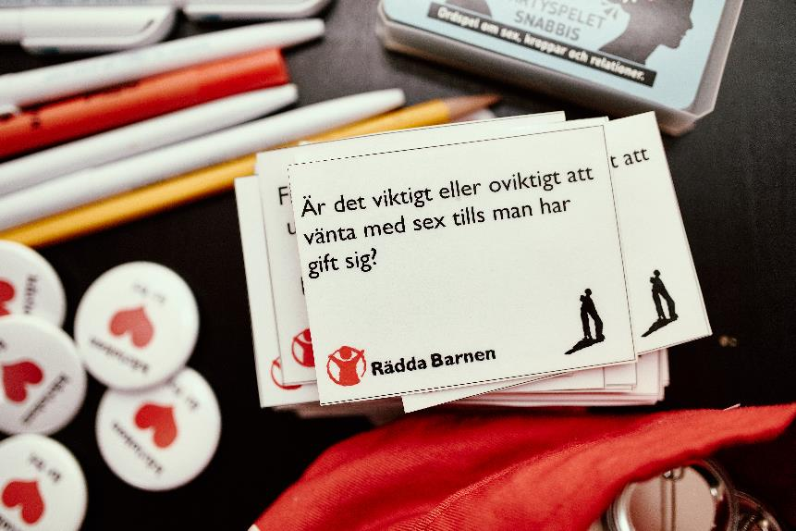
Så här ser veckan ut
Klassrumsbesök med representanter från olika verksamheter, samtal och värderingsövningar
Korridorshäng med tipspromenad, pyssel och information
Kom gärna och prata med oss!
Notes:
Anpassa efter era aktiviteter

Slide 10
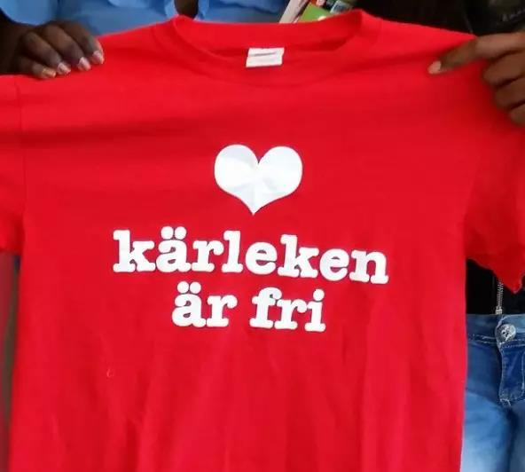
Vi kommer att vara här:
Notes:
Fyll i vilka dagar KÄF kommer vara på skolan
Informera att alla vuxna som är med kommer att ha en tröja på sig som denna där det står kärleken är fri.

Slide 11
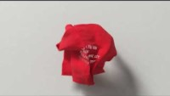
Stödchatten Kärleken är fri
Notes:
Berätta att det finns olika chattar och här kommer ni ge exempel på en chatt som de kan vända sig till.

Slide 12
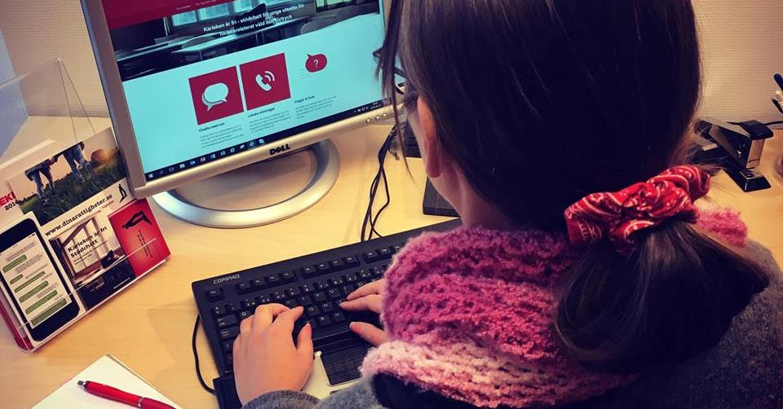
STÖDCHATT
Utbildade stödpersoner svarar i chatten där du kan vara helt anonym:
Måndag, tisdag, onsdag, torsdag och söndag kl. 19:00–21:00
www.karlekenarfri.se
Notes:
Stödchatt för dig som inte får älska vem du vill och/eller upplever att du är begränsad i ditt liv
- I chatten är du anonym
- Det finns en panikknapp om du behöver lämna sidan
- Det finns även en mejladress du kan skriva till om du inte kan chatta på dessa tider för att boka en tid som passar dig
Gå in på karlekenarfri.se för att läsa mer och lära dig om dina rättigheter!
DET FINNS ÄVEN STÖDLINJE PÅ FLERA OLIKA SPRÅK som hos BRIS eller UMO
https://www.raddabarnen.se/rad-och-kunskap/barn-och-unga/stodlinje-for-dig-som-flytt-till-sverige/

Slide 13
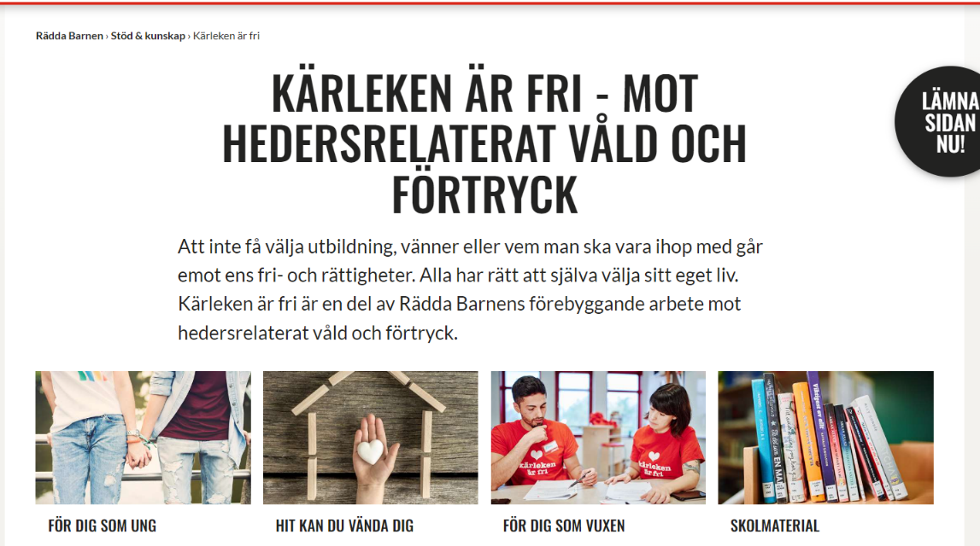
www.karlekenarfri.se
Barn, ungdomar och unga vuxna:
Information om rättigheter på olika språk
Information om stödvägar
Stödchatt, stödmejl för barn och unga 12-25 år
Notes:
Websidan karlekenarfri.se har mycket information om barns rättigheter och stödvägar, Mot barn, unga och unga vuxna finns information om rättigheter, stödvägar och här finns också får stödchatt som riktar sig mot unga. Flera av faktatexterna är översatt till ett antal språk

Slide 14
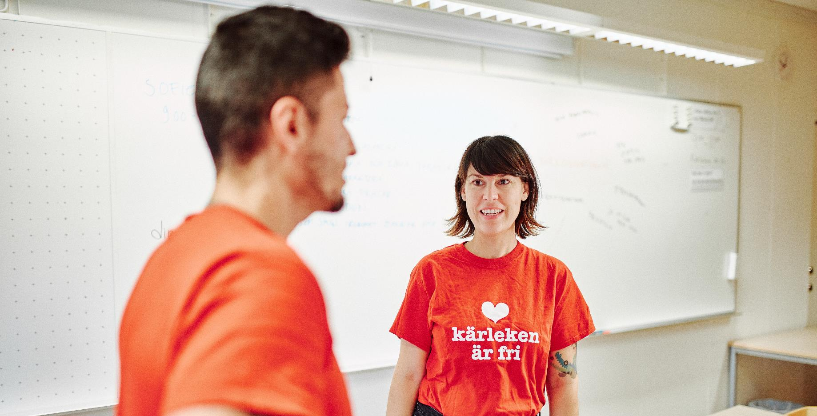
DU HAR RÄTT ATT VARA TRYGG!
Om du vill chatta med någon anonymt, gå in på www.karlekenarfri.se
Prata med oss om det du vill prata om!
Du kan fråga och undra precis vad du vill
Vi finns här för att prata med dig och lyssna på dig
Notes:
Som jag nämnt så finns vi ju här för att prata med er om var ni kan få stöd och hjälp om ni behöver det. Alla vi som är här under Kärleken är fri dagarna arbetar för att hjälpa och stödja er på olika sätt. Så tveka inte över att ställa frågor, vi finns här för att lyssna. Du får fråga och undra precis vad du vill och hur mycket du vill.
Vi tycker att det är super kul och spännande att få vara hos er under hela denna vecka! Vi är här idag, måndag fram till torsdag. Ni kommer att känna igen oss genom dessa här tröjor.

